Slide 1
Лабораторная работа №1
Защита и надежность информационных систем

Slide 2
Обоснование актуальности, цели и задачи разработки ПИБ в организации

Slide 3
Политика информационной безопасности определяет цели и задачи системы обеспечения информационной безопасности (ИБ) и устанавливает совокупность правил, требований и руководящих принципов в области ИБ, которыми руководствуется учреждение образования – детский сад в своей деятельности.
Основными целями политики информационной безопасности являются защита информации учреждения и обеспечение эффективной работы всего информационно-вычислительного комплекса при осуществлении деятельности.
Политика информационной безопасности направлена на защиту информационных активов от угроз, исходящих от противоправных действий злоумышленников, уменьшение рисков и снижение потенциального вреда от аварий, непреднамеренных ошибочных действий персонала, технических сбоев, неправильных технологических и организационных решений в процессах обработки, передачи и хранения информации и обеспечение нормального функционирования технологических процессов.

Slide 4
Задачами настоящей политики являются:
01
02
03
04
описание организации системы управления информационной безопасностью
определение Политик информационной безопасности
определение порядка сопровождения ИС
использование информационного ресурса в рамках существующих информационных систем

Slide 5
Объекты защиты. Описание структуры учреждения, периметра и внутренней структуры ИВС. Полный обзор всех возможных объектов, а также субъектов информационных отношений, для защиты которых должны быть приняты меры по обеспечению информационной безопасности.

Slide 6
Настоящая Политика распространяется на все структурные подразделения и обязательна для исполнения всеми его сотрудниками и должностными лицами. Положения настоящей Политики применимы для использования во внутренних нормативных и методических документах, а также в договорах.
В настоящее время под организационной структурой понимается упорядоченная совокупность устойчиво взаимосвязанных элементов, обеспечивающих функционирование и развитие организации как единого целого.
Структура управления определяется также как форма разделения и кооперации управленческой деятельности.

Slide 7
Можно сказать, что структура управления есть не что иное, как оптимальное распределение работы, прав и ответственности, порядка и форм взаимодействия между членами коллектива организации.
Опишем структуру дошкольного учебного учреждения «Детский сад»:
Заведующая
Главный бухгалтер
Бухгалтерия
Заместитель заведующей по экономике и финансам
Планово-экономический отдел
Финансовый отдел
Отдел труда и заработной платы
Заместитель заведующей по учебно-воспитательной работе
Заместитель заведующей по организационным вопросам
Заместитель заведующей по административно-хозяйственным вопросам
Администратор информационной безопасности

Slide 8
В системе управления ИБ должны быть реализованы следующие процессы:
01
02
реализация плана обработки рисков ИБ и реализация защитных мер, управление работами и ресурсами, связанными с реализацией СУИБ
разработка плана обработки рисков ИБ
03
реализация программ по обучению и осведомленности ИБ
04
обеспечение непрерывности деятельности и восстановления после прерываний
05
обнаружение и реагирование на инциденты безопасности

Slide 9
Ответственность за разработку мер и контроль обеспечения защиты информации несёт администратор информационной безопасности. Ответственность за реализацию политик возлагается:
в части, касающейся разработки и актуализации правил внешнего доступа и управления доступом, антивирусной защиты – на администратора информационной безопасности
в части, касающейся исполнения правил политики
на каждого сотрудника, согласно их должностным и функциональным обязанностям, и иных лиц, попадающих под область действия настоящей политики
в части, касающейся доведения правил политик до сотрудников, а также иных лиц – на администратора информационной безопасности
1
2
3
4

Slide 10
Основные угрозы и их источники. Анализ потенциальных угроз: естественных и искусственных, а также преднамеренных и непреднамеренных, внешних и внутренних

Slide 11
Предполагается, что значимые для производственного процесса уязвимые информационные ресурсы подвергаются риску, если по отношению к ним существуют какие-либо угрозы.
При этом информационные риски зависят от:
− показателей ценности информационных ресурсов;
− вероятности реализации угроз для ресурсов;
− эффективности существующих или планируемых средств обеспечения информационной безопасности.
В связи с этим, наиболее возможными видами угроз являются следующие:
«фишинг» по электронной почте;
вирусы, принесенные в почтовых файлах или USB-носителях;
угрозы, вызванные воздействиями на информационную систему и ее компоненты объективных физических процессов техногенного характера или стихийных природных явлений, независящих от человека;
получение несанкционированного доступа к веб-сайту сайта детского сада. Данный тип атаки наименее опасен, поскольку у сайта так же нету связи с финансовой системой сети. Однако злоумышленники могут испортить информацию на веб-сайте и благодаря этому извлечь какую-нибудь выгоду, либо осуществить «взлом» просто ради интереса;

Slide 12
атака на детский сад. Данная угроза очень опасна прежде всего риском жертв среди сотрудников. При осуществлении данной атаки, преступники могут завладеть финансами и/или банковскими данными;
взлом банковского счета детского сада или хищение ценных бумаг, документов. В настоящее время у любого учреждения имеется свой счет, на котором находятся деньги. Естественно, данная угроза наименее зависима от самого учреждения, так как атака осуществляется на банк. Тем не менее, компания должна предусмотреть данный случай и минимизировать его возможность;
недобросовестная конкуренция. Данная угроза так же присутствует всегда у любой компании, независимо от ее размера, поэтому ей необходимо уделить внимание при разработке политики информационной безопасности;
Ответственными за реализацию таких мер являются, безусловно, сотрудники системы безопасности компании, наравне с сотрудниками IT-отдела, которые отвечают за информационную безопасность.

Slide 13
Настоящая Политика распространяется на все структурные подразделения и обязательна для исполнения всеми его сотрудниками и должностными лицами. Положения настоящей Политики применимы для использования во внутренних нормативных и методических документах, а также в договорах.
В настоящее время под организационной структурой понимается упорядоченная совокупность устойчиво взаимосвязанных элементов, обеспечивающих функционирование и развитие организации как единого целого.
Структура управления определяется также как форма разделения и кооперации управленческой деятельности.

Slide 14
Оценка угроз, рисков и уязвимостей. Анализ ценности ресурсов, оценка значимости угроз, а также эффективности существующих и планируемых средств защиты

Slide 15
При оценивании рисков учитываются: ценность ресурсов, значимость угроз и уязвимостей, эффективность существующих и планируемых
средств защиты. Сами показатели ресурсов, значимости угроз и уязвимостей, эффективность средств защиты могут быть определены как количественными
методами, например, при определении стоимостных характеристик, так и качественными, например учитывающими штатные или чрезвычайно опасные нештатные воздействия внешней среды.
При этом вероятность того, что угроза реализуется, определяется следующими основными показателями:
− привлекательностью ресурса, используется при рассмотрении угрозы от умышленного воздействия со стороны человека;
− возможностью использования ресурса для получения дохода, также используется при рассмотрении угрозы от умышленного воздействия со стороны человека;
− техническими возможностями реализации угрозы, используется при умышленном воздействии со стороны человека;
− степенью легкости, с которой уязвимость может быть использована.

Slide 16
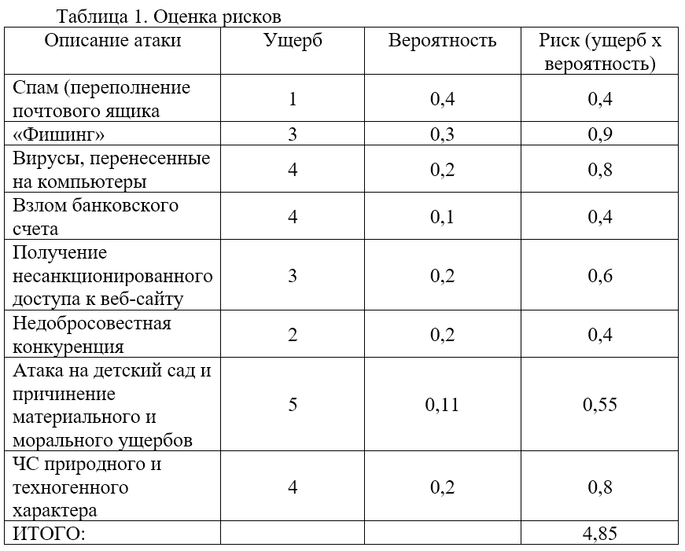
Оценка рисков

Slide 17
Меры, методы и средства обеспечения требуемого уровня защищенности информационных ресурсов. Описание разработанной политики ИБ и программы обеспечения безопасности на всех уровнях работы организации (учреждения)

Slide 18
Построение надежной защиты включает оценку циркулирующей в компьютерной системе информации с целью уточнения степени ее конфиденциальности, анализа потенциальных угроз ее безопасности и установление необходимого режима ее защиты.

Slide 19
Обобщая все вышесказанное и учитывая возможные виды угрозы/атаки на детский сад, можем выделить следующие рекомендации, либо советы, следуя которым возможно снизить риски опасного воздействия и их последствий:

Slide 20
охрана детского сада
защита важной корпоративной почты
четкая и строгая иерархия должностей и полномочий. Каждый должен заниматься строго своим заданием
проведение регулярных бесед и инструктажей с сотрудниками
строгий подбор сотрудников с привлечением, при необходимости, милиции
использование новейших средств защиты (антивирусные продукты, firewalls, brandmauer) персональных компьютеров сотрудников и обязательное использование лицензионных продуктов
разграничение доступа к финансовым отделам, к кабинетам с ценными документами
защита личных документов, отчетов в бумажном виде – копирование и перенесение информации на электронные информационные носители, защита помещения, хранящего докумнеты;
обязательная экстренная связь каждого работника с милицией и пожарной службой (наличие кнопок экстренного вызова) и четкий инструктаж персонала на случай чрезвычайного происшествия

Slide 21
Спасибо за внимание!

